Slide 1

The QUIC Transport Protocol: Design and Internet-Scale Deployment

Slide 2

מוטביצה- למה אנחנו צריכים את QUIC???
Protocol entrenchment – שריון פרוטוקול
Implementation entrenchment
Handshake delay
Head of Line Blocking Problem (HOLBP)

Slide 3
Protocol entrenchment – שריון פרוטוקול
שינויים בפרוטוקול TCP נהיו כמעט בלתי אפשריים לפריסה רחבה עקב כל הגורמים שתלויים בשינוי הפרוטוקול.
דוגמת firewall ושאר middleboxes..
Notes:
בעצם כדי לשנות את הפרוטוקול נהיה חייבים לשנות גם את הfirewall ואת הNAT וכו'. כלומר נצטרך לתת הרשאה לשינויים בTCP אצל הmiddleboxes. מכיוון שדברים אלה דורשים שינויים של חברות שונות עם אינטרסים שונים ייקח זמן רב לבצע שינוי אפילו קטן בפרוטוקול TCP ולבצע פריסה שלו. לכן יש צורך בפרוטוקול חדש- QUIC!

Slide 4
Implementation entrenchment
מכיוון שפרוטוקול TCP מוטמע לרוב במערכת ההפעלה (OS kernel), דחיפת שינויים תדרוש שדרוג של מערכת ההפעלה דבר אשר יגביל את מהירות הפריסה של הפרוטוקול.
Notes:
חשוב לציין כי מהירות הפריסה היא דבר חשוב מאין כמותו, בגלל התקדמות ההתקפות על תשתיות האינטרנט. עיכוב בפריסה = עיכוב בהגנה.

Slide 5
Handshake delay
הזמן אותו אנו מקדישים ליצירת חיבור בין לקוח ושרת הוא גדול ואנו נרצה לשפר אותו.
Notes:
הTCP לוקח לנו 1 RTT והTLS מוסיף עוד 2 RTT סך הכל 3-RTT לhandshake.

Slide 6
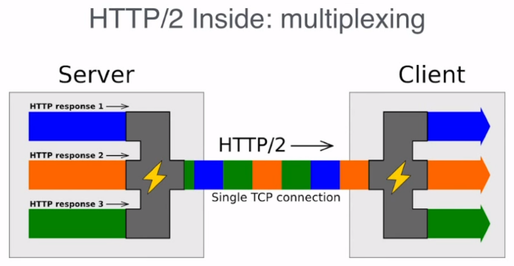
Head of Line Blocking Problem (HOLBP)
Notes:
TCP משתמש בbytestream abstract כלומר הוא מחלק את הסגמנטים שלו לפי byte-ים מה שלא נותן שליטה לאפליקציות לנהל את הframing של התקשורת שלהם ובעצם יוצר סוג של "latency tax” כאשר צריך לשלוח מחדש פקטה אבודה.

Slide 7
באופן כללי, על מנת לבצע שינויים בTCP יש לבצע שינויים בצד שרת וצד לקוח, כלומר גם בשרת וגם במערכות הפעלה (OS) ולעיתים אף בmiddleboxes. ביצוע שינויים בשלושת הרכיבים הללו דורש תמריץ ותיאום בין מפתחי האפליקציות לספקי הOS וספקי הmiddleboxes.
QUIC לעומת זאת מצפין את תעבורת הHEADER ומבצע פונקציות תעבורה על שכבת הUDP וכך נמנע מלהסתמך על ספקים ומפעילי רשת ומעביר שליטה בפריסת התעבורה לאפליקציות.
Notes:
הצפנת הheader ע"י QUIC מונעת התערבות של middleboxes!

Slide 8
QUIC DESIGN AND IMPLAMNTATION
פרוטוקול QUIC בא לטפל בכל הבעיות שהעלנו במוטיבציה.
כעת נראה כיצד הוא עושה זאת
Notes:
הפרוטוקול משלב קריפטוגרפיה עם hand shake כדי להוריד את מספר הRTT.
הוא מבצע ריבוב (multiplex) של מספר בקשות ותשובות (מהלקוח ומהשרת) על בסיס חיבור יחיד ע"י סיפוק STREAM לכל אחת מהבקשות\תשובות. דבר זה גורם לכך שלא תיתכן חסימה של תשובה או בקשה כלשהי בעקבות איבוד פקטה של חבילה/בקשה אחרת.
הפרוטוקול מבצע קריפטוגרפיה ואימותים על מנת למנוע התערבות MIDDLEBOXES .
בנוסף הפרוטוקול משתמש בסימון פאקטות וכך כאשר פקטה נאבדת לא צריך לשלוח את כל הבקשה אלא רק את הפקטה הספציפית שנאבדה (בצורה טובה יותר מTCP).
הפרוטוקול גם מספק CID כלומר מספר זיהוי לחיבור עצמו וכך גם אם עברת בין IP שונים (בעקבות מעבר בין רשתות) לא תצטרך אימות חדש (HAND SHAKE) מכיוון שהחיבור נמשך לפי הCID.

Slide 9

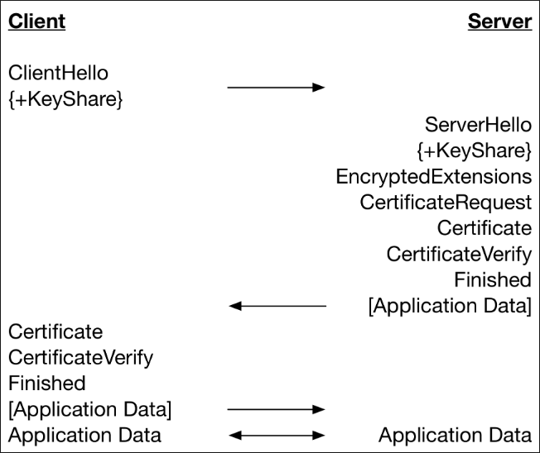
INITIAL HANDSHAKE
הערך של דיפי-האלמן – הערך שעליו עושים מניפולציה כדי ליצור מפתח ייחודי.
שרשרת אימות כדי לאמת את השרת
חתימה מהleaf certificate
A source address token (מוצפן)
Notes:
Connection Establishment-
בשלב הראשון הלקוח שולח CLIENT HELLO כדי לקבל מהשרת את הדברים הבאים: (במצגת)
הקליינט בודק עם גורם שלישי את האימותים שהשרת שלח לו כדי לוודא שהשרת זה אכן השרת ולא MAN IN THE MIDDLE או כל דבר אחר..

Slide 10
FINAL (AND REPEAT) HANDSHAKE
עכשיו כשללקוח ולשרת יש את המפתח ההתחלתי האחד של השני כל אחד מהם מכניס לאותה נוסחא ידועה מראש (של דיפי-האפמן) והם יקבלו מפתח זהה. כעת כדי להתחיל בהעברת בקשות ותשובות בין הלקוח והשרת אין צורך לבצע HANDSHAKE חדש אלא רק לשלוח ביחד עם הבקשה את אותו מפתח. כלומר 0-RTT!
Notes:
Connection Establishment

Slide 11
VERSION NEGOTIATION
בQUIC הלקוח והשרת מבצעים משא ומתן על סוג החיבור שיהיה ביניהם, בסשן ההתחלתי של לחיצת היד הלקוח מציע גירסא לשימוש בחיבור ואחר כך מצפין את שאר "לחיצת היד" באמצעות אותה גירסא. במידה והשרת לא "מדבר" בגרסא שהלקוח הציע, השרת מחזיר הודעה ללקוח המכילה את כל הגרסאות שהשרת "מדבר" בהן. (דבר הגורם לעיכוב של ROUND TRIP). השיפור הזה מקנה לשרת את היכולת לא לעקב את הלקוח, כלומר השרת לא יבקש מהלקוח לעדכן את עצמו לגרסא ספציפית אלא נותן ללקוח לבחור את הגרסא האופטימלית עבורו.
Notes:
Connection Establishment
כדי למנוע התקפות לאחור, הלקוח והשרת מבצעים את המשא ומתן הזה בתוך נגזרת הפונקציה של הKEYS (כלומר בזמן השלמת תהליך של המפתח הייחודי)

Slide 12
Stream Multiplexing
QUIC מבצע חיבור בין שרת ולקוח ו"בתוך" החיבור העברת המידע מתבצעת על גבי SREAMS, זאת הדרך של QUIC למנוע את בעיית HOLB (head-of-line-blocking). גם אם חבילה כלשהי נאבדת בזרם (STREAM) מסוים, שאר הזרמים יכולים להמשיך להעביר מידע בלי צורך לחכות לחבילה בזרם שנאבד (רק הזרם שבו נאבדה החבילה יאלץ לחכות). כל זרם מזוהה ע"י streamID כאשר סטטיסטית הID של זרם התחלתי מהלקוח לשרת הוא אי-זוגי ואילו זרם התחלתי מהשרת ללקוח הוא זוגי וזאת על מנת למנוע "התנגשות" בין זרמים.
Notes:
יצירת זרם מתבצעת בשליחה של הביט הראשון דרך זרם שעוד לא אותחל, וסגירת זרם מדווחת לצד השני (שרת או לקוח תלוי מי ישלח את: ) בשליחת ביט FIN בשליחה האחרונה. כאשר הלקוח או השרת מחליטים שזרם מסויים כבר לא נצרך, הזרם יכול להסגר ללא סגירה של כל החיבור.

Slide 13
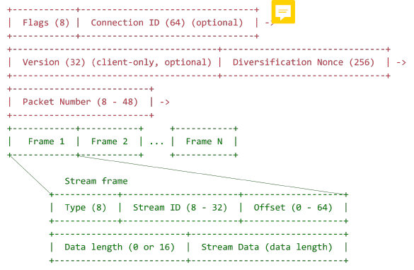
Authentication and Encryption
Notes:
הסבר על מבנה הפקטה, בעיקר על המבנה הלא מוצפן כלומר על:
Flags, Connection ID, Version Number, Diversification Nonce, and Packet Number
כאשר המודגשים מופיעים רק בפקטות ההתחלתיות.
באדום (בריבוע הכחול)- הHeader של הפקטה, הוא מאומת אך לא מוצפן.
בירוק (מחוץ לריבוע) – גוף הפקטה, מוצפן.

Slide 14
Loss Recovery
TCP ממספר את הפקטות כדי לבצע מעכב אחרי פקטות שנאבדו. כאשר פקטה נאבדת היא נשלחת מחדש עם אותו מספר פקטה כדי שהצד המקבל ידע שזאת אותה פקטה שאבדה. דבר זה יוצר בעיה שנקראת "retransmission ambiguity" problem. הבעיה הזאת גורמת לכך שכאשר השרת לדוגמא שולח פקטה וחושב שהיא אבדה והוא שולח אותה מחדש הוא מקבל ACK מהלקוח עם מספר הפקטה אך הוא לא יודע אם הודעת הACK התכוונה להודעה הראשונה שנשלחה או להודעה שנשלחה מחדש. וכדי לגלות את זה נדרש זמן יקר שמתבזבז (RTO).
Notes:
השרת מבין על פי המהירות שהקליינט מקבל את החבילה מה המהירות של התקשורת בינהם ואז הוא מחליט את קצב השליחה ,הבעיה שהוא מקבל על חבילה X ולא יודע איזה חבילה זו היתה יוצרת בעיה בחישוב שלו לגביי המהירות של הקליינט

Slide 15
Flow Control
כאשר אפליקציה קוראת DATA בצורה איטית מהreceive buffer אז הflow control מגביל את גודל הbuffer שהמקבל חייב לשמור. מכיוון שכאשר אפליקציה ספציפית קוראת בצורה איטית DATA אז הbuffer מתמלא וזה בעצם תוקע את שאר האפליקציות שרוצות לקרוא DATA מstream-ים אחרים. (יוצר בעיית HOLB). QUIC משפר את הביצועים בכך שהוא מגביל את גודל הbuffer שstream אחד יכול לצרוך.
Notes:
QUIC משתמש בconnection-level flow control אשר מגביל את גודל הbuffer המצטבר שהשולח יכול לצרוך בכל הsream-ים של המקבל, ובנוסף משתמש בstream level flow control אשר מגביל את הbuffer שהשולח יכול לצרוך על כל stream בודד.
QUIC, בדומה לHTTP2, משתמש בcredit based flow control אשר משמש כמודל לבקרה על גודל הbuffer של המקבל, כאשר יש תעבורה על stream מסוים, המקבל שולח מדי פעם window update frames אשר מגדיל את הגבלת הbuffer בstream ובכך מאפשר לשני הצדדים לשלוח יותר DATA על אותו stream. הconnection level flow control עובד באופן דומה לstream level flow control אך הוא מבצע זאת על כל החיבור, כלומר על כל הstream-ים.
המימוש בQUIC משתמש בגודל חלון של connection level גדול משמעותית משל הstream level וזאת כדי לאפשר למספר רב של stream-ים במקביל לבצע התקדמות.

Slide 16
QUIC Discovery for HTTPS
כאשר קליינט שולח בקשת HTTP לשרת הוא שולח אותה דרך TLS/TCP. השרת מפרסם דרך הheader שהוא משתמש גם בQUIC (הודעת Alt-Svc). כעת הקליינט יודע שהשרת משתמש בQUIC והוא יכול לנסות לשלוח בקשות דרך QUIC בבקשות הבאות לאותו שרת. בבקשות הנוספות לאותו שרת, הקליינט מבצע סוג של מירוץ בין פרוטוקול QUIC לTLS/TCP עם עדיפות לQUIC (העדיפות ניתנת בכך שהTLS/TCP מקבל עיכוב של 300ms).

Slide 17
EXPERIMENTATION FRAMEWORK
סביבת הניסויים בה השתמשו כותבי המאמר.
Notes:
אז איך ביצעו את הניסוים?
גוגל השתמשו בדפדפן כרום כדי לבצע בו בהתחלה ניסוים על מספר מצומצם באחוזים על המשתמשים שלה.
את הבדיקות של שילוב הקויק הם ביצעו על שני תחומים: החיפוש- google search ויוטיוב .
כדי למנוע מצבים בהם יש פגיעה במשתמשים שעוברים את הניסוי לגוגל יש אפשרות לכבות מרחוק במעין כפתורים פיצ'רים בשרתים ובכך למנוע אפשרות שבאג יפגע בחווית משתמש.

Slide 18
INTERNET-SCALE DEPLOYMENT
בשקופיות הבאות נציג את רצף הזמן של הפריסה של QUIC ולאחר מכן נסביר את ההתפתחות של אחד המדדים שניתחו בזמן שהוציאו את QUIC להיות גלובלי.

Slide 19
The Road to Deployment
התמיכה בפרוטוקול QUIC נוספה לכרום ביוני 2013. בגלל צורת השימוש בתוספת הזאת (דרך הCMD) היא הייתה זמינה בעיקר לצוות הפיתוח של QUIC. בתחילת 2014 הגדילו את כמות המשתמשים אך עדיין לכמות זעירה של כ0.025% מהמשתמשים. בינואר 2017 QUIC נפתח לשימוש כללי לכל המשתמשים (יש לציין כי השאירו כמות מזערית של משתמשים ללא גישה לQUIC וזאת על מנת לספק השוואה עתידית בין QUIC לTLS/TCP)

Slide 20
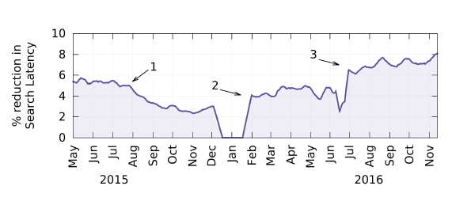
Notes:
בתמונה המצורפת ניתן לראות את כמות הפחתת העיכוב בחיפוש (באחוזים) במשך 18 חודשים. ניתן לראות 2 אירועים יוצאי דופן.
1. אי הצפנת DATA ב 0-RTT hand-shake : כמו שניתן לראות בתמונה, בדצמבר 2015 גילו נקודת תורפה ביישום של QUIQ-hand-shake. נקודת התורפה אותרה כבאג בקוד של הקליינט אשר גרמה לשליחת 0-RTT hand-shake באופן בלתי מוצפן במקרי קצה נדירים במיוחד. התגובה המידית הייתה לבטל את QUIC מהשרתים בעזרת פיצ'ר של הדלקה\כיבוי (עליו דובר בסעיף 4). הכיבוי מתבטא ב0% מאמצע דצמבר ועד לאמצע ינואר, שם סיימו לתקן את הבעיה והחזירו את QUIC לשרתים.
2. הגדלת השימוש בQUIC בפלאפונים : חלק משמעותי מהמשתמשים בQUIC הם המשתמשים הנעזרים בסמארטפונים (שימוש באפליקציית החיפוש של גוגל לדוגמא). בספטמבר 2016 אפליקציית YOUTUBE החלה להשתמש בQUIC גם כן ולכן ניתו לראות קפיצה משמעותית מ15% ל-30%.

Slide 21
Monitoring Metrics: Search Latency
הגדרה: search latency הוא זמן ההמתנה מרגע שהמשתמש הכניס מונח לחיפוש לצד הקליינט ועד הרגע שכל תוצאות החיפוש נופקו ללקוח כולל תמונות ותוכן מוטמע.
במילים אחרות, הנוסחא לחישוב Rebuffer Rate היא:
(Rebuffer Time) / (Rebuffer Time + Video Play Time).
Notes:
תשתיות השרתים שלנו (גוגל) אוספות ביצועי DATA שמיוצאים ע"י שרתי frontend ומקובצים לפי ערכים ספציפיים לשירות. לשם הדוגמא נשתמש בsearch latency.
אנחנו ננתח את השיפור בsearch latency בין משתמשים של QUIC למשתמשים של TLS/TCP במשך תקופה של 18 חודשים (כמו שניתן לראות בתמונה בראש הדף).
במהלך 18 החודשים ניתן להבחין ב2 נסיגות ובעליה אחת.
הנסיגה הראשונה התחילה ביולי 2015 ונמשכה כ5 חודשים. הירידה יוחסה לשינויים בתשתית השרתים ולבאג בתצורת הקליינט, אשר יחדיו גרמו להרבה קליינטים להפסיק "לדבר" QUIC בהדרגה.
הירידה השנייה והשיפור ראינו בשקופית הקודמת.

Slide 22
QUIC PERFORMANCE

Slide 23
Experiment Setup
בפסקה זו מוסבר על הקבוצות שבניסוי (QUIC וTLS\TCP ) על כמות המדדים שנלקחה.
חשוב לציין שהניסוי בא לבדוק את המדדים של 2 הקבוצות בנושאים הבאים:
Search latency, Video playback latency, Video rebuffer rate.

Slide 24
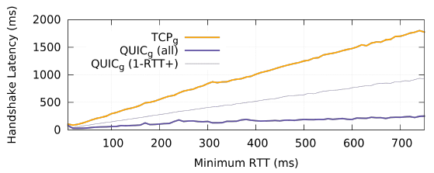
Transport and Application Metrics
בתמונה ניתן לראות כי זמני handshake של TLS\TCP גדלים בצורה לינארית לעומת QUIC שנשאר שטוח (ב 0-RTT שמהווה 88% מסך כל הhandshake המתבצעות בQUIC, וגם מה שלא מצליח להתבצע ב0-RTT מתבצע מהר יותר מTLS/TCP).
Notes:
לפני שנמשיך בהשפעה של QUIC נראה 2 תובנות על השפעת שינויי רשת על יישומים.
הרשתות הן רק מרכיב אחד של מדדי יישום מקצה לקצה.
הרגישות של ערכי היישום לשינויים ברשת תלויה ב"בגרות" של היישום. כלומר ככל שהיישום יותר מתקדם ואופטימלי כך יותר קשה לשפר ערכי קצה לקצה בו.

Slide 25
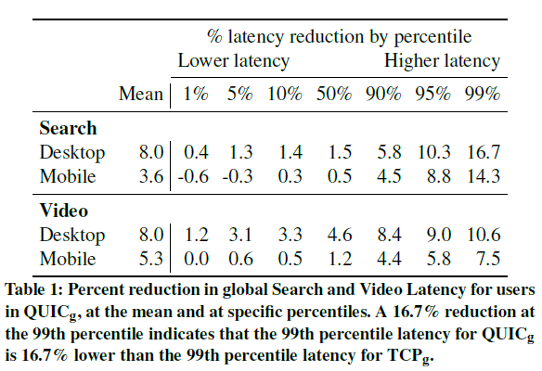
Search Latency
Notes:
בממוצע, כל חיפוש יחידי שמבוצע על ידי המשתמש מתבצע בתגובה של 100KB עבור מחשבים ו40KB עבור פלאפונים. בתור ערך, SEARCH LATENCY מייצג עיכוב שליחה עבור מטענים קטנים רגישים לעיכוב ומונפקים בצורה דינאמית.
כמו שמופיע בtable 1 משתמשי QUIC חווים SEARCH LATENCY מופחת. לפי הטבלה ניתן לראות שהשיפורים של QUIC משתפרים ככל שהsearch latency עולה. השיפורים האלה מגיעים בעיקר מהפחתת הHandshake RTT. (בfigure 9 ניתן לראות שהפחתת הlatency נובעת ישירות מהפחתת הRTT מהקליינט לSERVER). רוב הlatency reduction נובע מה0-RTT Handshake.
בtable 1 ניתן גם לראות כי ההישגים של QUIC במובייל נמוכים מאלה של המחשבים (DESKTOP). אחד ההסברים לכך הוא שQUIC מצליח להשיג רק 68% הצלחה ב0-RTT handshake (לעומת הDESKTOP שם הוא משיג 88% הצלחה) וזאת כתוצאה מ2 דברים:
(ראשית נזכור כי השגת 0-RTT handshake דורשת גם valid server config וגם valid source address token בהודעת הקליינט במהלך הhandshake. ושניהם מתקבלות אצל הקליינט מhandshake ראשוני מוצלח.
כעת, הsource address token הוא הודעה מוצפנת המכילה את הIP של הקליינט והserver config מכיל את האישורים של השרת. )
1. כאשר משתמשי מובייל מחליפים רשת הם משנים את כתובת הIP שלהם וזה מוציא מתוקף את הsource address token שיש ברשותם.
2. Server config ומפתחות שונים משומשים במרכזי נתונים (DATA CENTERS) שונים. כאשר משתמש מובייל מחליף רשת הוא עלול להגיע למרכז נתונים אחר עם server config שונים ולכן מה שיש אצלו כבר לא רלוונטי.
ניתוחים של יומני שרת מראים שכל אחד מ2 הגורמים לעיל "תורמים" לכ50% מהפחתת הצלחת ה0-RTT Handshake.

Slide 26
Video Latency
הגדרה: video latency עבור video playback נמדד מהרגע שהמשתמש לחץ על PLAY ועד שהווידאו התחיל לפעול.

Slide 27
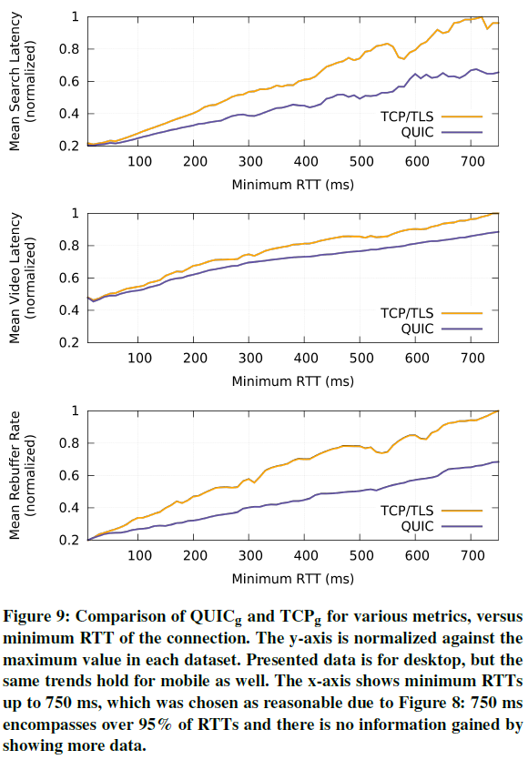
Notes:
בtable 1 (למעלה) ניתן לראות כי המשתמשים בQUIC חווים פחות video latency מאשר המשתמשים בTCP הן במובייל (אפליקציית YOUTUBE) והן במחשבים.
בfigure 9 ניתן לראות שהרווחים של video latency גדלים ככל שעולה הRTT של הלקוח.
בממוצע, 85% ממשתמשי QUIC בחיבור לוידאו מקבלים 0-RTT Handshake והשאר (15%) מקבלים 1-RTT Handshake.
QUIC במובייל לא מצליח להגיע לרמות של QUIC על דסקטופ ,אפליקציית YOUTUBE מגיעה ל0-RTT Handshake רק ב65% מהמקרים, בנוסף האפליקציה של YOUTUBE מבצעת את לחיצת היד ברקע בזמן שהמשתמש מחפש את הוידאו שהוא רוצה. האופטימיזציה הזאת מורידה את הרווח של 0-RTT של QUIC.

Slide 28
Video Rebuffer Rate
הגדרה: Video Rebuffer Rate הוא אחוז הזמן שהוידאו עוצר במהלך הפעלתו על מנת לטעון DATA, מנורמל לפי זמן הצפייה של הוידאו. (זמן הצפייה של הוידאו כולל זמן עצירה לטעינה מחדש)

Slide 29
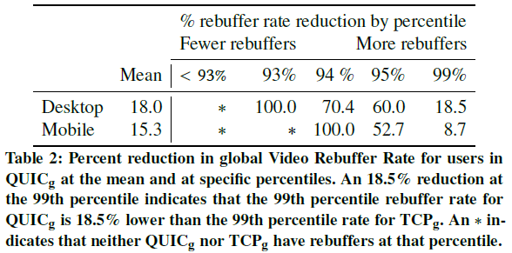
Notes:
2 Table מציגה נתונים שמראים כי משתמשי QUIC חוו Rebuffer Rate מופחת בממוצע, והפחתה משמעותית ככל שאחוזי הRebuffer עלו.
תוצאות אלו (של טבלה 2) שונות באיכותן מהתוצאות של Search latency ו-Video latency מכיוון שהגורמים שתורמים לבדיקתם שונים: Rebuffer Rate אינו רגיש לHandshake latency כלומר הפחתת הhandshake ל0-RTT כמעט ולא משפיע עליו.
מה שכן משפיע עליו הוא הloss-recovery latency מכיוון שאיבוד של DATA של video או של audio באחד הsream-ים יכול לעצור את ניגון הוידאו. בנוסף הrebuffer rate מושפע גם מתפוקת החיבור באופן כללי אשר קובע את קצב העברת הוידאו ללקוח.
Loss Recovery Latency – ראשית, נשים לב לfigure 9 שמראה כי הרווח מQUIC עולה ככל שעולה הRTT של הלקוח, אשר (לפי figure 10) מתקשר גם לעלייה בהפסדי רשת.
נגן הוידאו משתמש ב2 חיבורי TCP לכל קטע השמעה. השימוש הזה ב2 חיבורים גורם ל"גילוי ההפסד" של TCP להיות איטי יותר. DATA ואישור קבלתה (ACK) בחיבור אחד לא יכולים לסייע בגילוי הפסד בחיבור השני, מה שמצריך 2 recovery tails (כלומר אחד לכל חיבור) מה משגדיל את הסיכויים לעלייה בTail recovery latency.
בנוסף, השיפור של QUIC ל-loss recovery (שהוסבר כבר) מעלה את הגמישות של QUIC לloss rates גבוהים יותר.
כמו שרואים בfigure 9, הrebuffer rates גם של QUIC וגם של TCP עולים ביחס ישיר לRTT. אולם ניתן לראות שQUIC עולה בצורה מתונה יותר בגלל שהloss recovery שלו יותר גמיש לאיבודים גדולים יותר מאשר TCP.
Connection Throughput – תפוקת החיבור מוכתבת ע"י "חלון העומס" של החיבור, כפי ששוערך ע"י הcongestion controller של השולח, ו"בחלון הקבלה" של החיבור כפי שחושב ע"י הflow controller של המקבל. עבור RTT נתון, הsend rate המקסימלי של חיבור מוגבל ישירות דרך הconnection max achievable congestion ו"חלון קבלה".
(צריך פה עוד הסבר, לא הבנתי עד הסוף)

Slide 30
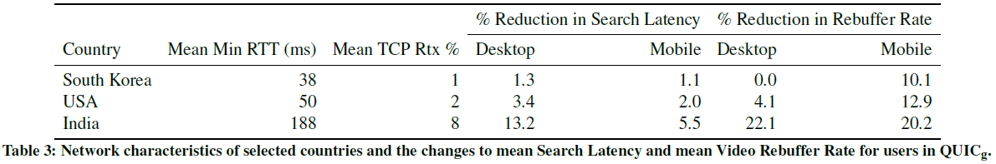
Performance By Region
Notes:
בפסקה זו נתמקד בשוני ההשפעה של QUIC לפי איזורים. לפי הנתון בטבלה 3 באיזורים בהם הRTT נמוך יותר QUIC משפיע פחות ובאיזורים בהם הRTT גבוה יותר QUIC משפיע יותר.

Slide 31
Server CPU Utilization
Notes:
ביישום הראשוני של QUIC הדגש היה על פיתוח מהיר של פיצ'רים וקלות הדיבאגינג, ולא יעילות המעבד. כאשר החלו למדוד את העלות של העברת התעבורה של YOUTUBE על QUIC, נמצא כי ניצול הCPU גדול פי 3.5 מאשר בTLS/TCP. שלושת המקורות העיקריים לעלות זו הם: קריפטוגרפיה, שליחה וקבלה של פקטות בUDP ושמירה על מצבו הפנימי של QUIC.
כדי למזער את עלויות הקריפטוגרפיה, גוגל השתמשו בhand-optimized version of cipher שמועדף על לקוחות מובייל.
כדי לצמצם את עלויות שליחה וקבלה של פקטות, הם השתמשו בקבלת פאקטות אסינכרונית מהkernel דרך memory-mapped application ring buffer.
ולבסוף, כדי לצמצם את שמירת המצב הפנימי של QUIC, גוגל כתבו מחדש critical- paths ומבני נתונים, כדי להיות יותר "יעילים במטמון" cache-efficient.
עם השיפורים האלה, הגענו למצב שהעלות היא רק פי 2 מאשר TLS\TCP. בגוגל מאמינים שכל עוד QUIC יישאר יקר יותר מTLS\TCP ייתכנו הפחתות נוספות.

Slide 32
Performance Limitations
Pre-warmed connections
High bandwidth, low-delay, low-loss networks
Mobile devices
Notes:
במקרים מסוימים, ביצועי QUIC יכולים להיות מוגבלים. בקטע זה נתאר את המקרים הידועים לנו.
Pre-warmed connections – כאשר אפליקציות יוצרות את הHandshake ברקע, כלומר מבצעות את לחיצת היד באופן יזום, יורדת ההשפעה של 0-RTT Handshake של QUIC. נדגיש כי חלק מהאפליקציות לא יכולות לעשות זאת.
High bandwidth, low-delay, low-loss networks – כאשר יש ללקוח פס-רחב, דיליי נמוך וlow loss rate, QUIC מראה שיפור זעיר עד 0 שיפור ולעיתים אפילו תוצאות שליליות. כאשר משתמשים בפס רחב מאוד (מעל 100 מ"ב לשנייה) או עם RTT מאוד נמוך (מס' נמוך של ms) QUIC עלול להגיע לתוצאות פחות טובות משל TCP. ההנחה היא שזה נגרם כתוצאה מהגבלה בclient CPU ו\או חוסר יעילות של הscheduler של הקליינט בOS או באפליקציה. אומנם אלה מקרים מסויימים מאוד אבל אנחנו (גוגל) מחפשים דרך להקל אותם.
Mobile devices – ההישגים של QUIC צנועים יותר בגזרת המובייל מאשר בדסקטופ. כמו שכבר כתבנו למעלה זה נובע מכך שאפליקציות לפלאפון מעודנות יותר ובעצם מגבילות תוכן שמגיע למסך הקטן של הפלאפון מה שגורם להשפעה פחותה של שיפור התעבורה. גוגל עובדת באופן אקטיבי כדי לשפר את ביצועי QUIC גם בגזרת המובייל.

